Slide 1
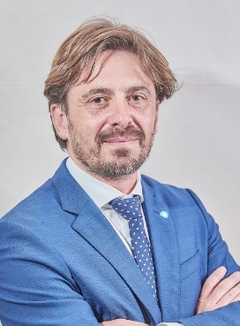
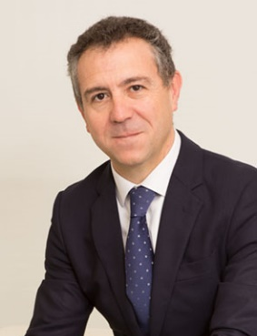
NOVIEMBRE 2023
Presentaciones
CEHAT
CEHAT tiene como finalidad representar los intereses de los empresarios del sector del alojamiento turístico en España ante la sociedad, las administraciones públicas y resto de instituciones. Para alcanzar sus fines, debe fomentar el conocimiento de la realidad y el análisis de los resultados alcanzados. Este análisis permite tomar decisiones de inversión, de tipo de negocio y de promoción turística. CEHAT trabaja activamente en asuntos relacionados con la innovación tecnológica, calidad, e informes y estudios para la mejora permanente del sector al que representa.
Jorge Marichal
Presidente de CEHAT
GRUPO COOPERATIVO CAJAMAR
Grupo Cooperativo Cajamar, referente de la banca cooperativa española, es uno de los grupos significativos del sistema financiero español. Está integrado por el Banco de Crédito Social Cooperativo y 19 cooperativas de crédito que gestionan un volumen de negocio que sobrepasa los 70.000 millones de euros. Cuenta con más de 1.000 oficinas y 5.600 profesionales que asesoran y dan servicio a 3,5 millones de clientes en toda España. Su actividad se dirige especialmente a las empresas, con soluciones financieras que les aporten valor, dinamicen su negocio, mejoren su competitividad y favorezcan su acceso a nuevos mercados.
Eduardo Baamonde
Presidente de Cajamar

Slide 2
NOVIEMBRE 2023

Slide 3
NOVIEMBRE 2023

Slide 4
NOVIEMBRE 2023
Ciudades (de más de 500.000 habitantes)
(Barcelona, Bilbao, Madrid, Málaga, Sevilla, Valencia y Zaragoza)

Slide 5
NOVIEMBRE 2023
Ciudades (de 100.000 a 500.000 habitantes)
Las ciudades englobadas en esta categoría son:
Albacete, Alcalá de Henares, Algeciras, Alicante, Almería, Badajoz, Burgos, Cádiz, Cartagena, Castellón de la Plana, Córdoba, Coruña, San Sebastián, Elche, Gijón, Granada, Huelva, Jaén, Jerez de la Frontera, León, Logroño, Lérida, Marbella, Murcia, Orense, Oviedo, Palma de Mallorca, Las Palmas de Gran Canaria, Pamplona, Reus, Salamanca, La Laguna, Sta. Cruz de Tenerife, Santander, Tarragona, Torrevieja, Valladolid, Vigo y Vitoria.

Slide 6
NOVIEMBRE 2023
Zonas Turísticas
(Con municipios de más de 1000 plazas hoteleras)

